Slide 1
Четырёхугольники Площади четырёхугольников
выполнила учитель математики
Грунина Татьяна Владимировна

Slide 2
Многоугольники
1 2 3
4 5 6
7 8 9

Slide 3
Параллелограмм
Параллелограмм – четырёхугольник у которого противоположные стороны попарно параллельны
Признаки: 1. Если в четырёхугольнике диагонали пересекаются и точкой пересечения делятся пополам, то этот четырёхугольник параллелограмм
2. Если в четырёхугольнике противоположные стороны параллельны и равны, то этот четырёхугольник параллелограмм
3. Если в четырёхугольнике противоположные стороны попарно параллельны, то этот четырёхугольник параллелограмм
Свойства: 1. В параллелограмме диагонали пересекаются и точкой пересечения делятся пополам
2. В параллелограмме противоположные стороны равны и противоположные углы равны
А B
O
C D

Slide 4
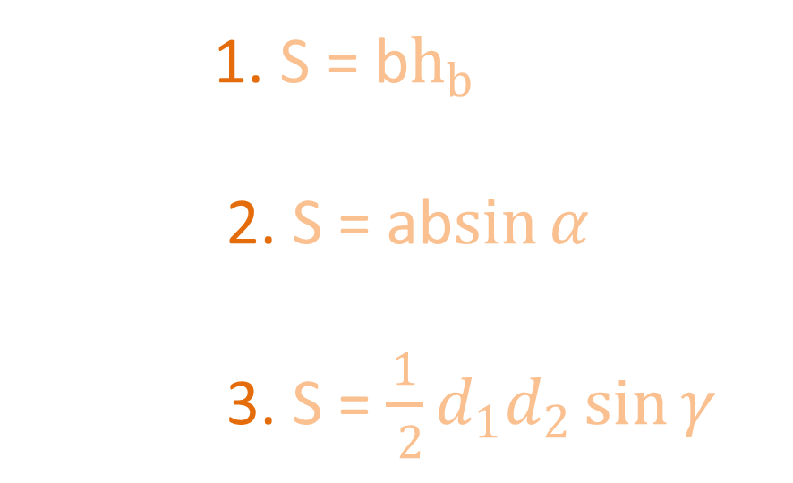
Площадь параллелограмма
a h γ
α
b
1. S = b$h_{b}$
2. S = ab$\sin{α}$
3. S = $\frac{1}{ 2}d_{1}d_{2}\sin{γ}$

Slide 5
Прямоугольник
Прямоугольник – это параллелограмм у которого все углы прямые.
Свойства: 1. Так как прямоугольник – это параллелограмм, то все свойства параллелограмма верны и для прямоугольника.
2. Диагонали прямоугольника равны.
3. Стороны прямоугольника являются его высотами.
4. Квадрат диагонали прямоугольника равен сумме квадратов его измерений.
5. Около любого прямоугольника можно описать окружность.
Признаки: 1. Если диагонали четырехугольника равны и точкой пересечения делятся пополам, то этот четырехугольник прямоугольник.
2. Если диагонали параллелограмма равны, то этот параллелограмм прямоугольник.
K N
O
R P

Slide 6
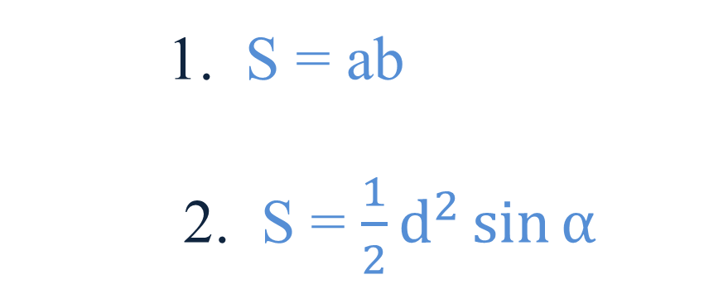
Площадь прямоугольника
a d α
b
1. S = ab
2. S = $\frac{1}{2}d^{2}\sin{α}$

Slide 7
Ромб
Ромб – это параллелограмм у которого все стороны равны.
Свойства: 1. Так как ромб – это параллелограмм, то все свойства параллелограмма верны и для ромба.
2. Диагонали ромба перпендикулярны.
3. Диагонали ромба являются биссектрисами его углов.
4. В любой ромб можно вписать окружность.
Признаки: 1. Если две смежные стороны параллелограмма равны, то этот параллелограмм – ромб.
2. Если диагонали параллелограмма перпендикулярны, то этот параллелограмм – ромб.
3. Если диагонали делят параллелограмм на четыре равных прямоугольных треугольника, то этот параллелограмм – ромб.
В
А O С
D

Slide 8

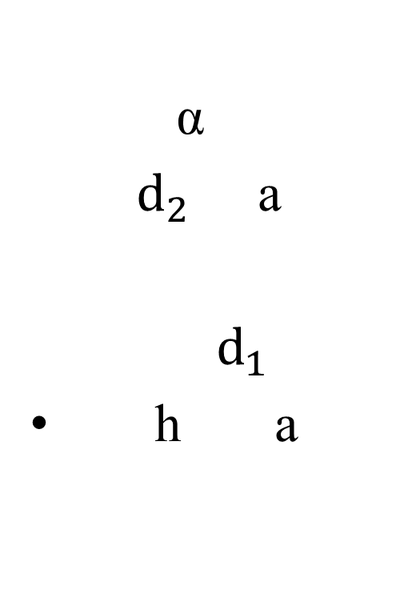
Площадь ромба
α
$d_{2}$ a
$d_{1}$
h a
1. S = ah
2. S = $\frac{1}{2}$ $d_{1}d_{2}$
3. S = $a^{2}\sin{α}$
4. S = pr
где p – полупериметр
r – радиус впис. окр.

Slide 9
Квадрат
B C
O
A D
Квадрат — правильный четырёхугольник, то есть четырёхугольник, у которого все углы равны и все стороны равны.
Свойства: 1. Все углы квадрата прямые.
1. Диагонали квадрата равны.
2. Диагонали квадрата взаимно перпендикулярны.
3. Диагонали квадрата являются биссектрисами его углов.
Признаки: 1. Если в четырёхугольнике все стороны равны и среди внутренних углов есть прямой угол, то этот четырёхугольник – квадрат.
2. Если в четырёхугольнике диагонали равны, перпендикулярны и точкой пересечения делятся пополам, то этот четырёхугольник – квадрат.

Slide 10
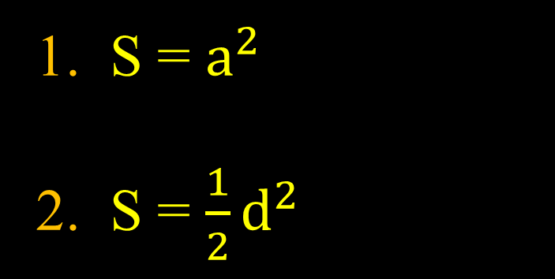
Площадь квадрата
a
a d
1. S = $a^{2}$
2. S = $\frac{1}{2}d^{2}$

Slide 11
Трапеция
B C
О
К М
A D
Трапеция – это четырёхугольник у которого две стороны параллельны, а две другие не параллельны.
Свойства: 1. Средняя линия трапеция параллельна основаниям и равна их полусумме.
2. Отрезок, соединяющий середины диагоналей, равен половине разности оснований и лежит на средней линии.
3. Биссектриса любого угла трапеции отсекает на её основании (или его продолжении) отрезок, равный боковой стороне.
4. Треугольники, образованные его отрезками диагоналей и основаниями трапеции, подобны.

Slide 12
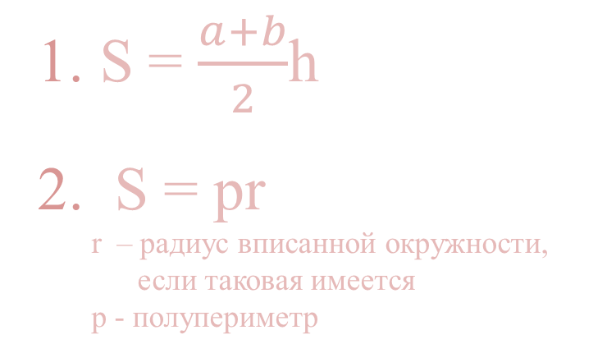
Площадь трапеции
a
h
b
1. S = $\frac{a+b}{2}$h
2. S = pr
r – радиус вписанной окружности,
если таковая имеется
p - полупериметр

